Slide 1
День тромбоза – 2020
14 февраля 2020 в Рязанской области прошли мероприятия, посвященные привлечению внимания к заболеваниям, ассоциированным с тромбозами
В течение дня в межрайонных центрах прошли антикоагулянтные школы для пациентов, принимающих оральные антикоагулянты

Slide 2
День тромбоза – 2020
В Рязанском медицинском университете прошла акция «Оденься в красное», которая завершилась Ежегодной конференцией «День Тромбоза – 2020»
В мероприятиях приняли участие кардиологи, участковые терапевты, врачи общей практики, сосудистые хирурги, неврологи, специалисты по реабилитации, ординаторы и студенты

Slide 3


Slide 4


Slide 5
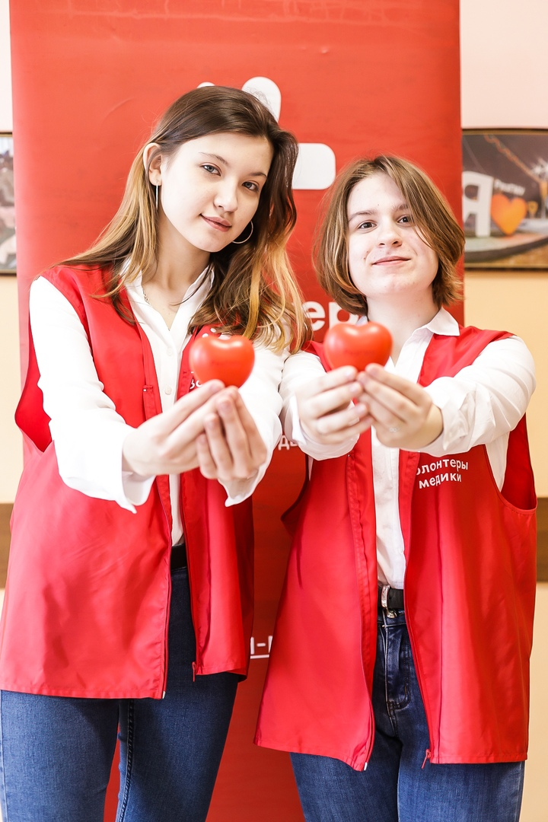

Slide 6
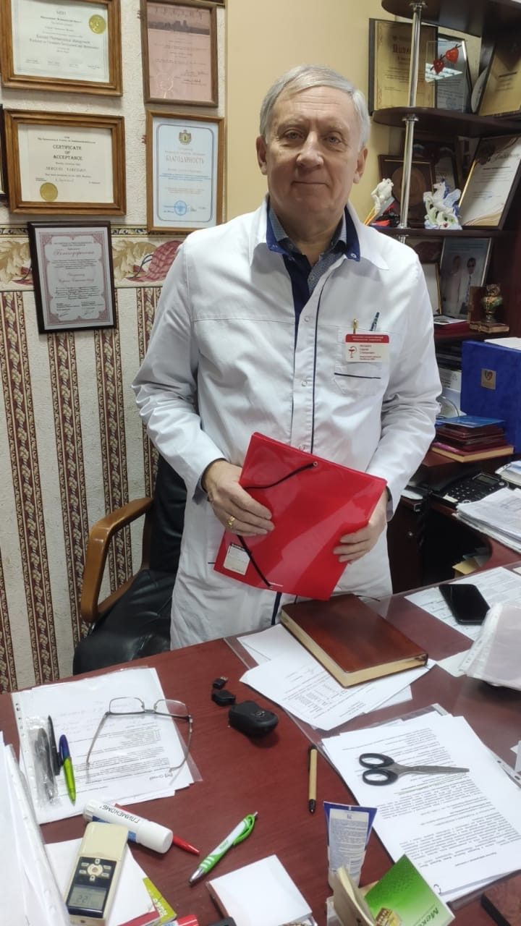

Slide 7
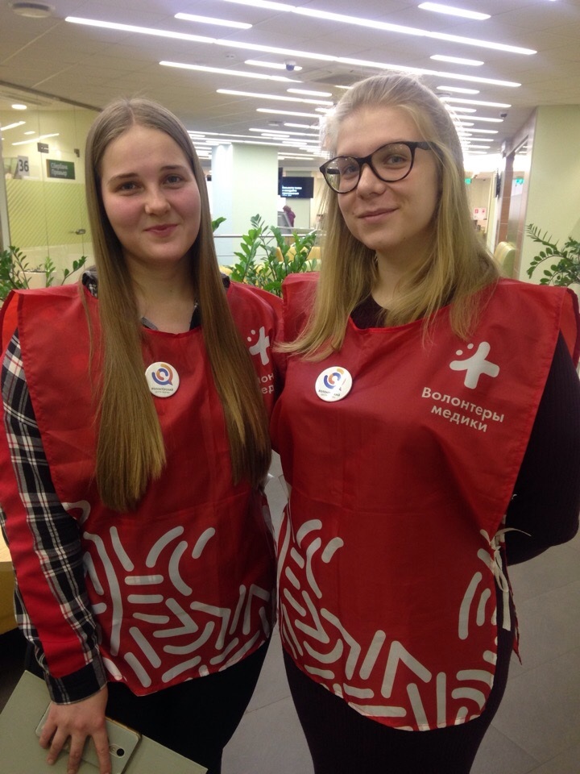

Slide 8


Slide 9
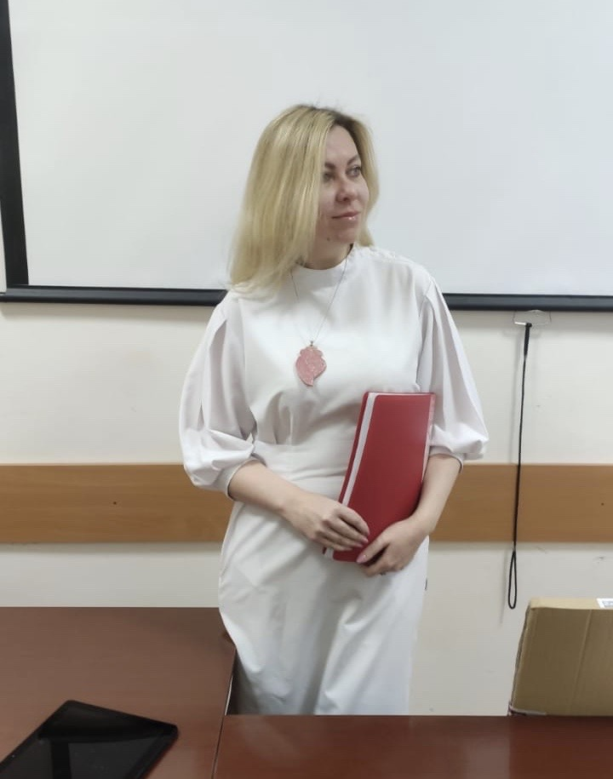

Slide 10


Slide 11
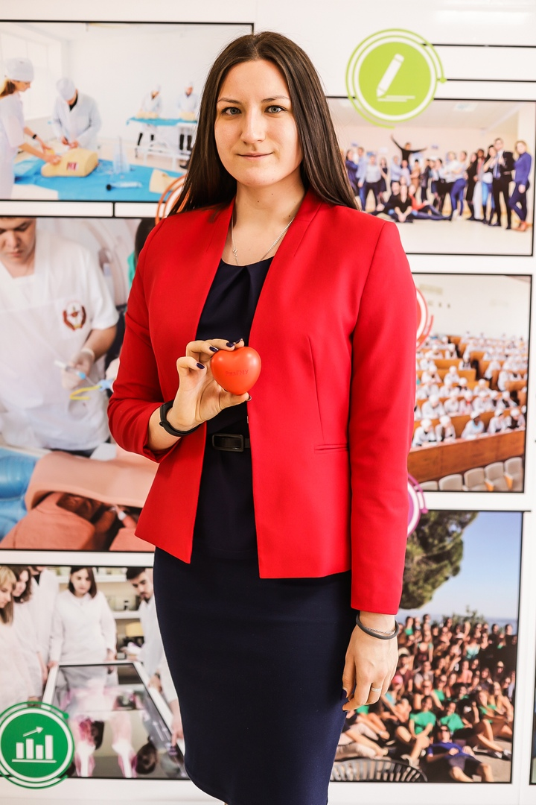

Slide 12
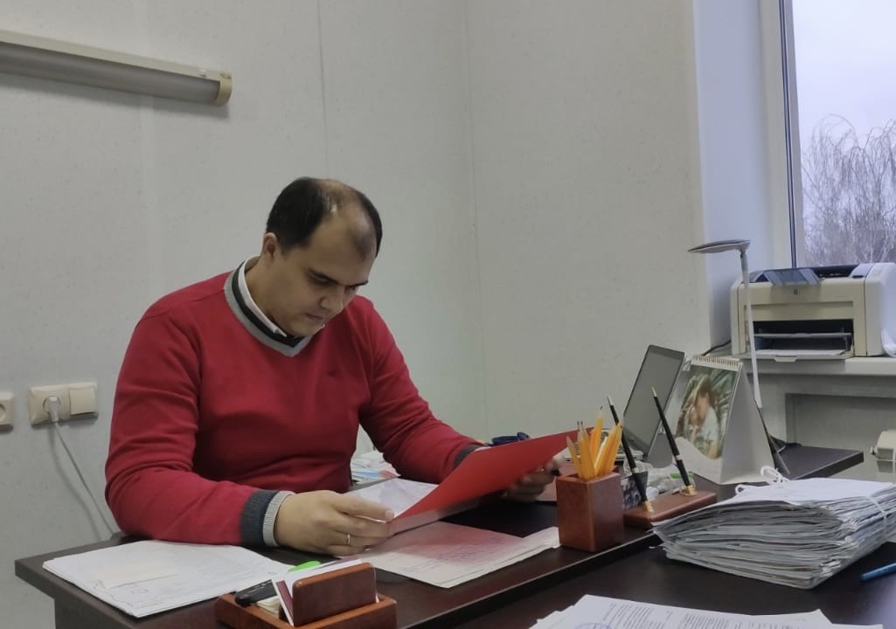

Slide 13
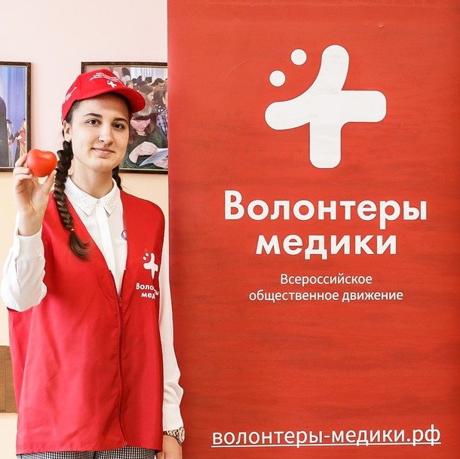

Slide 14
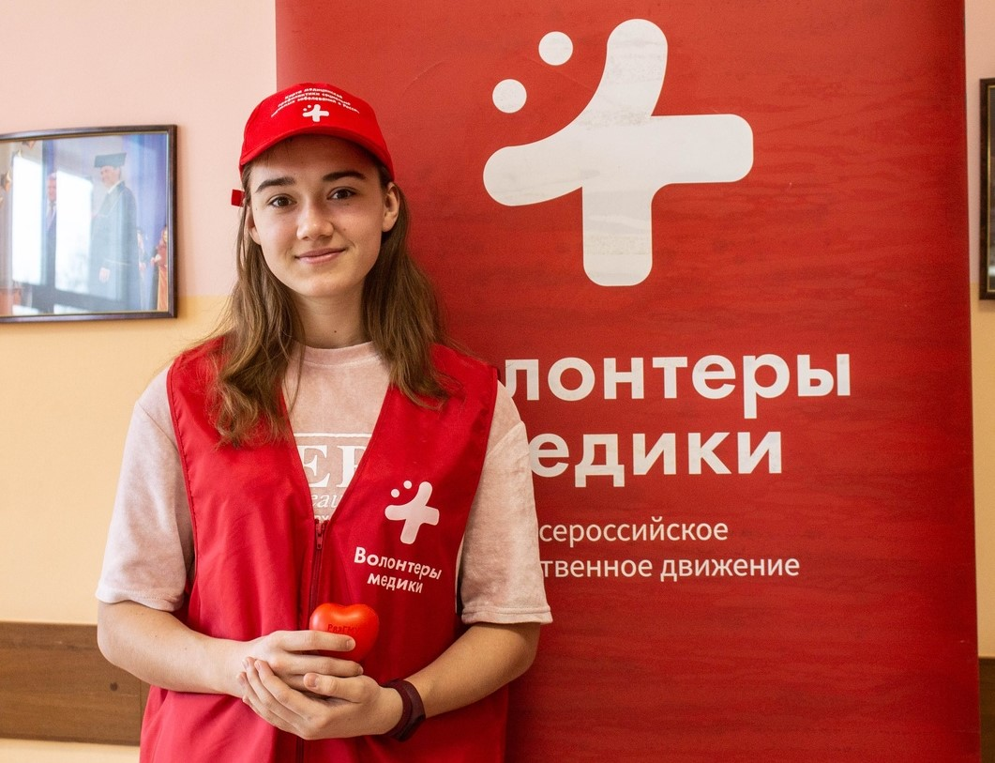

Slide 15
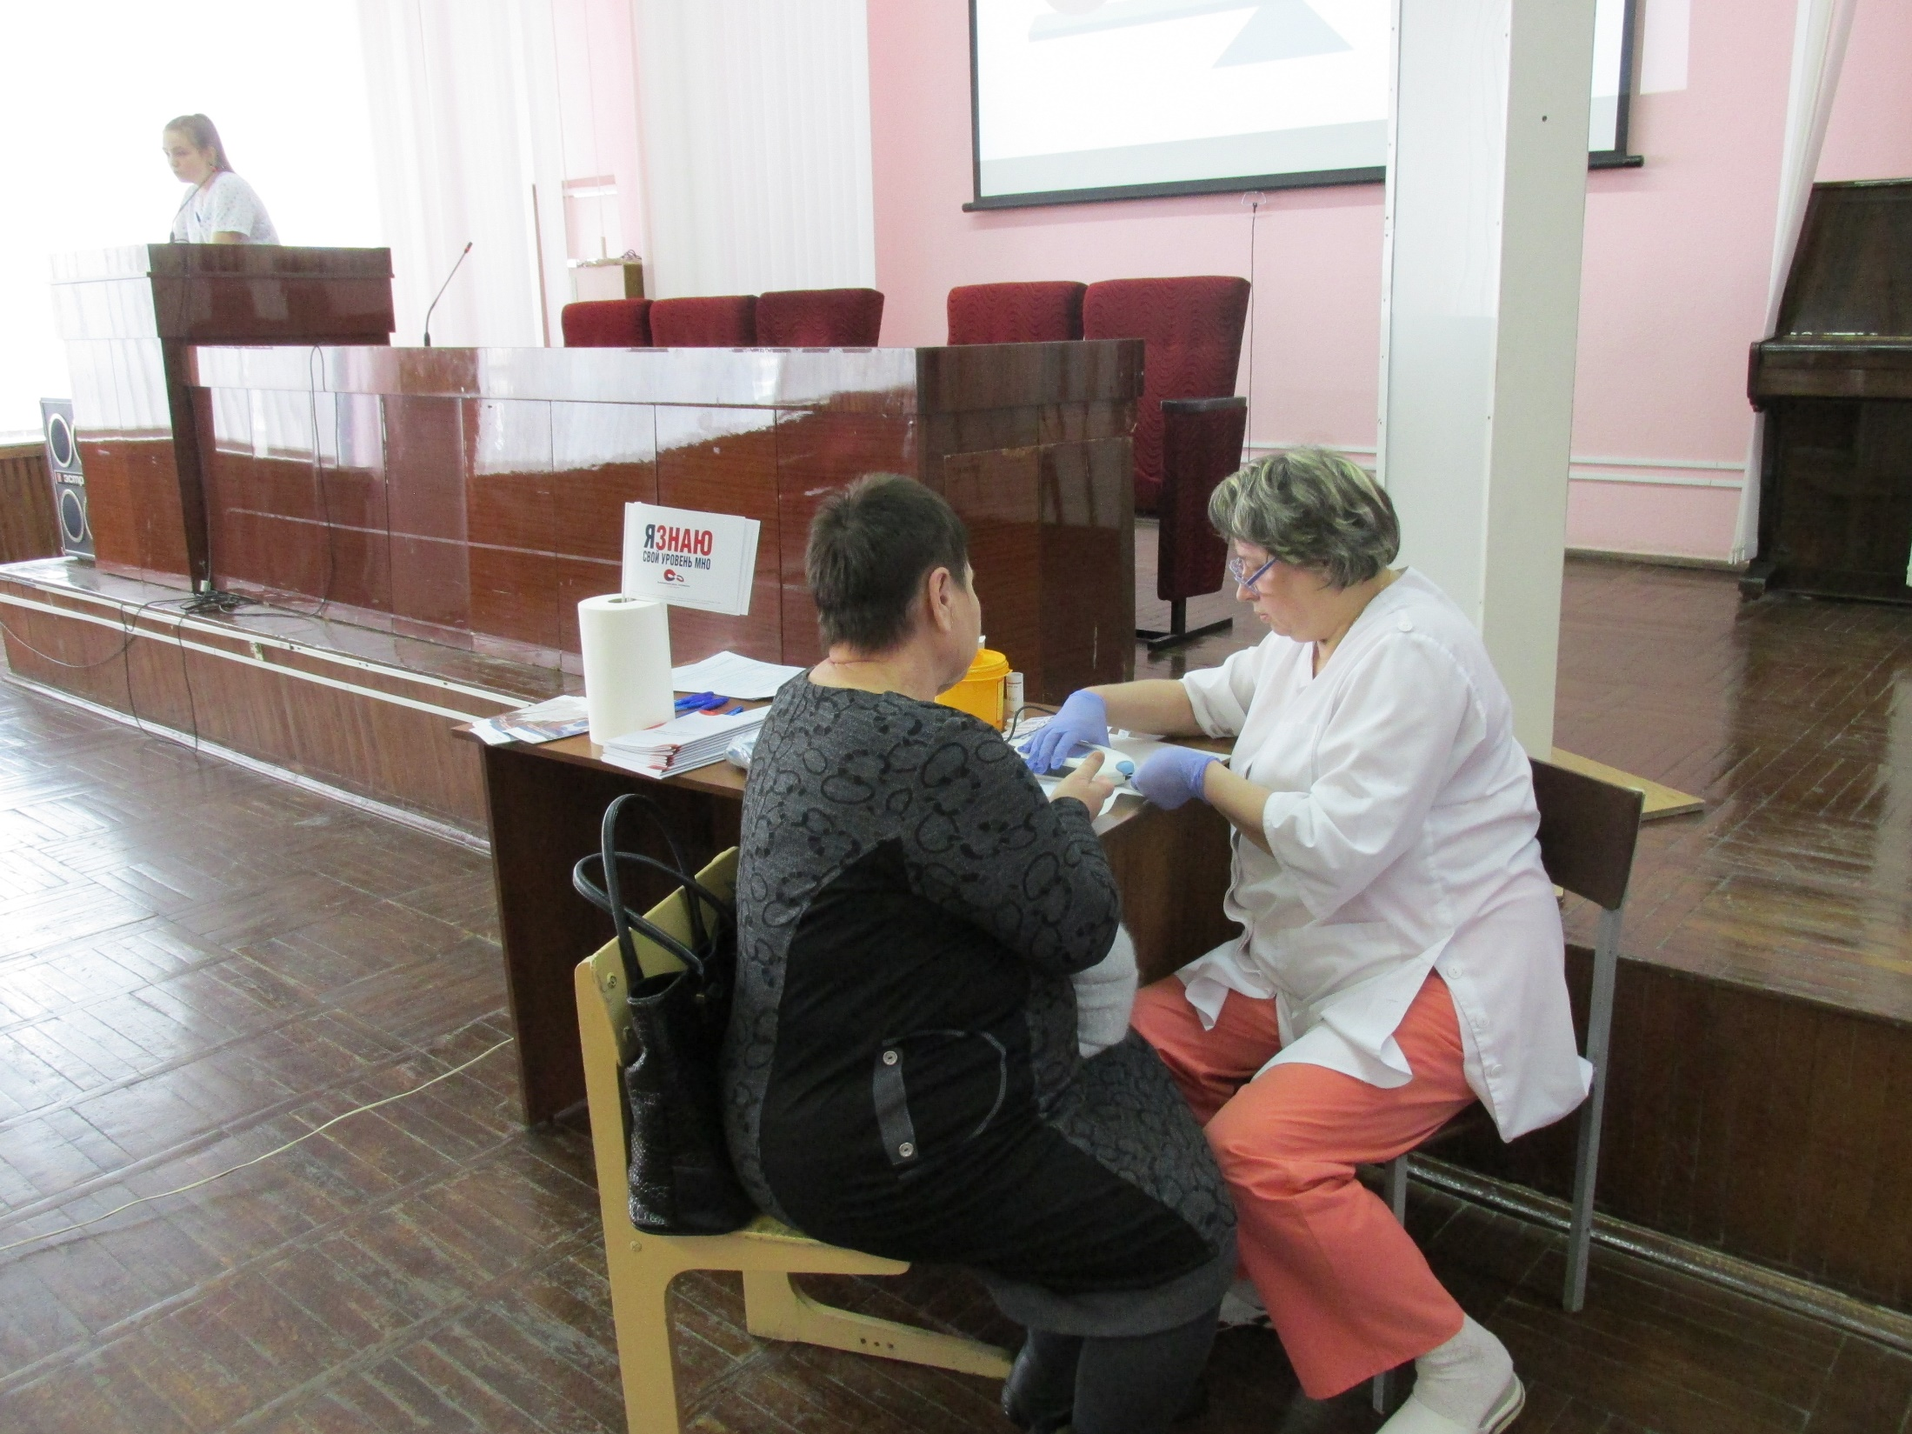

Slide 16
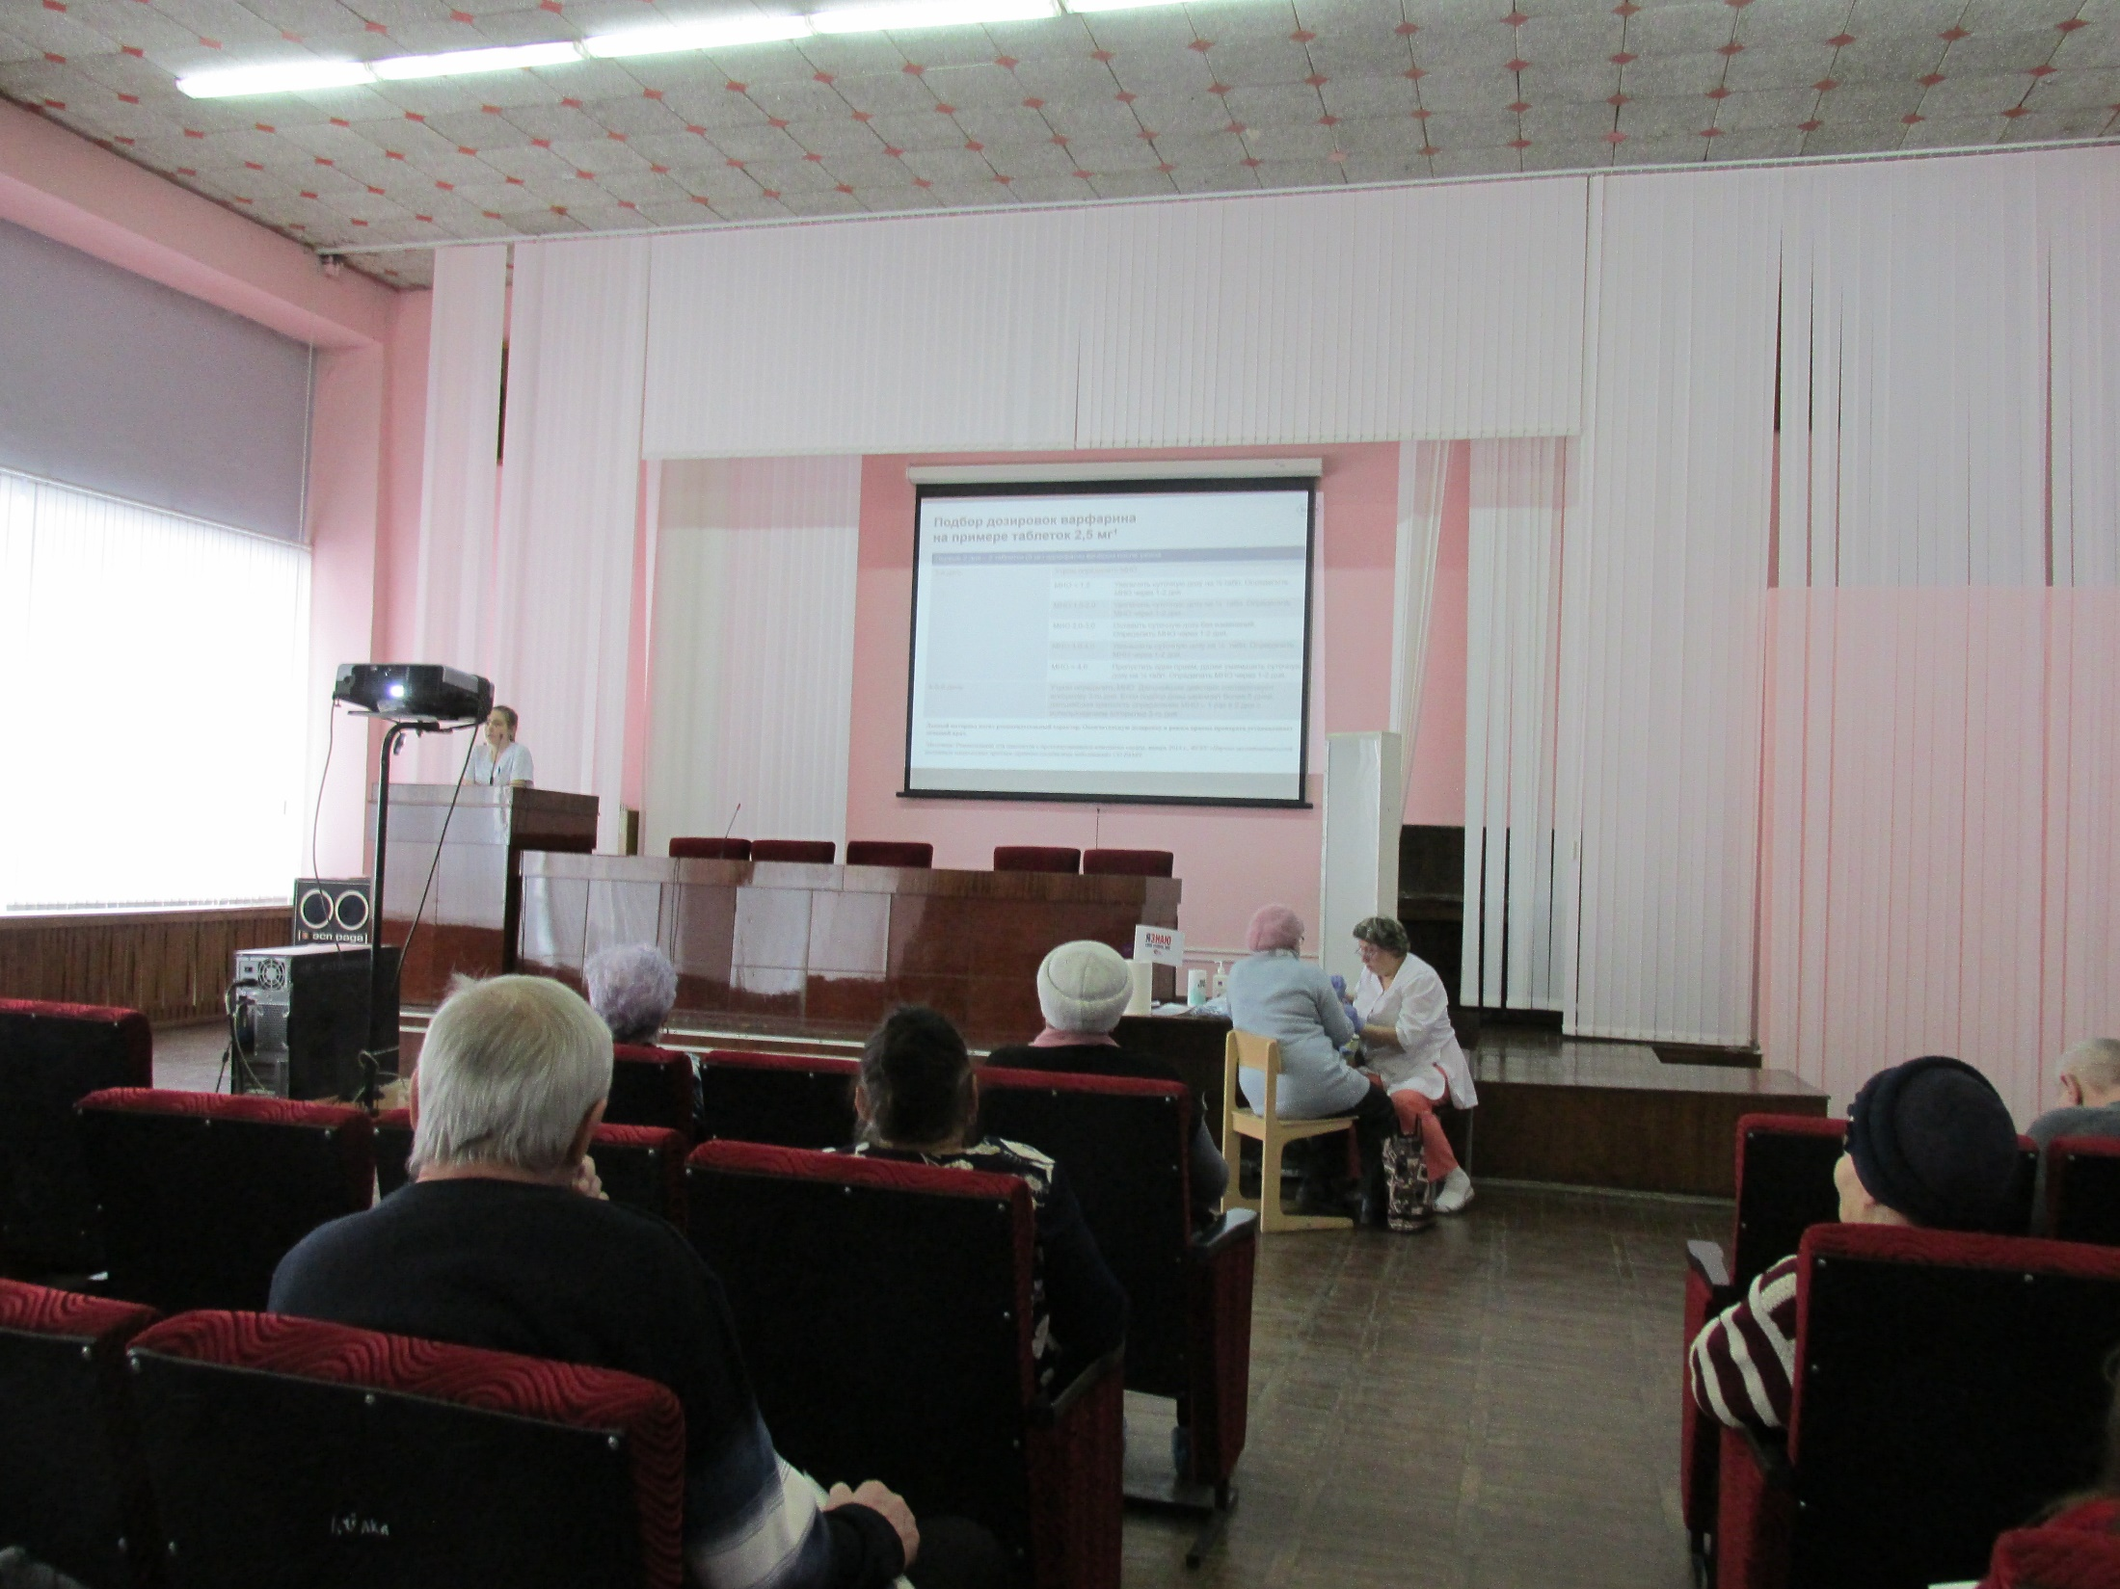

Slide 17


Slide 18
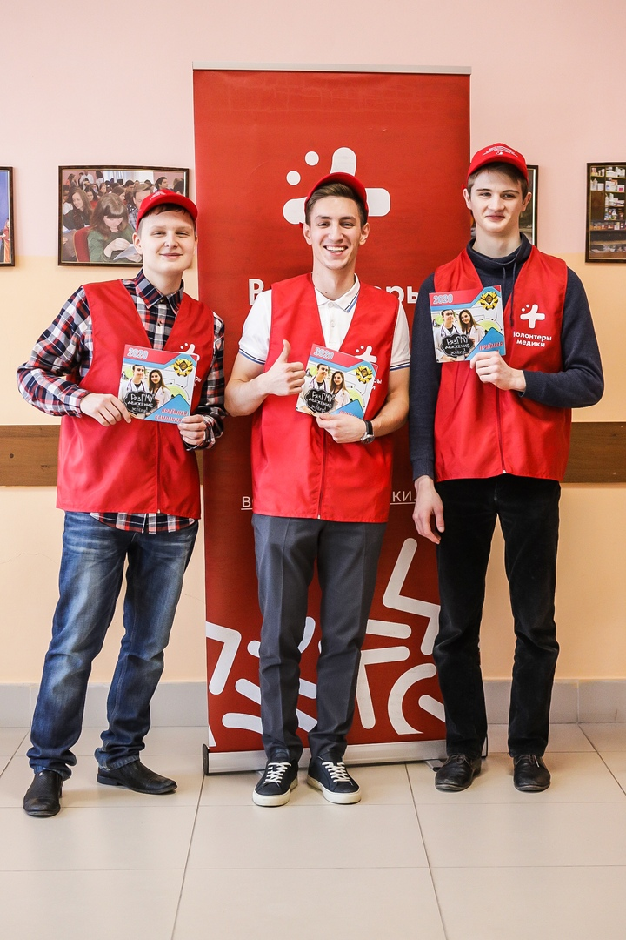

Slide 19
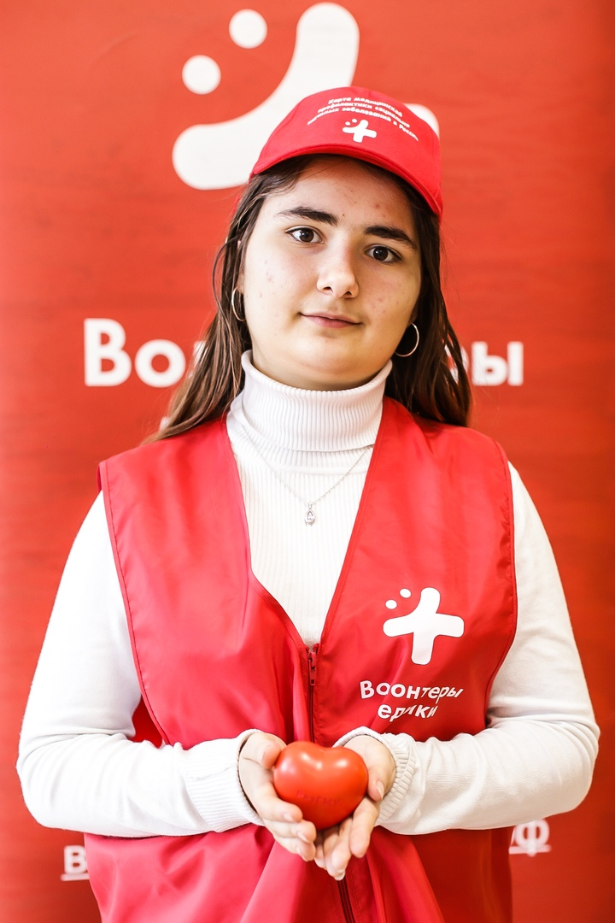

Slide 20
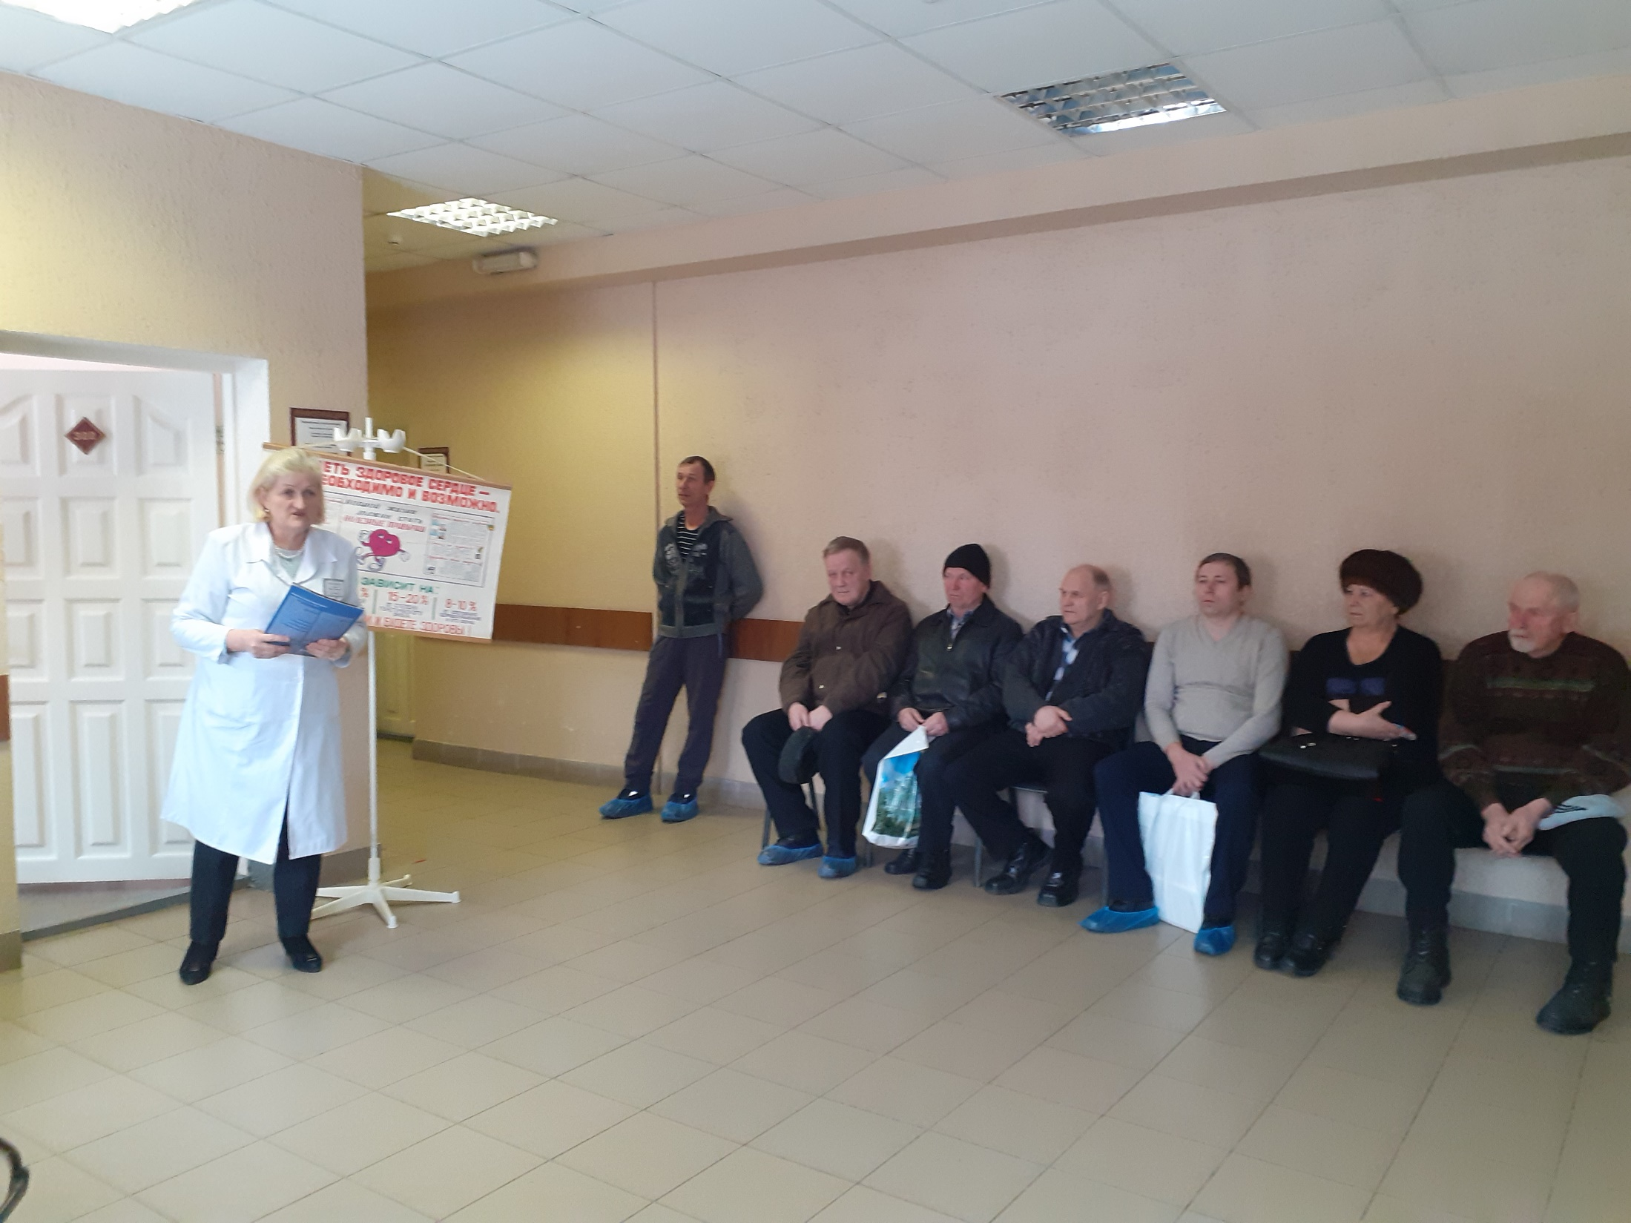

Slide 21
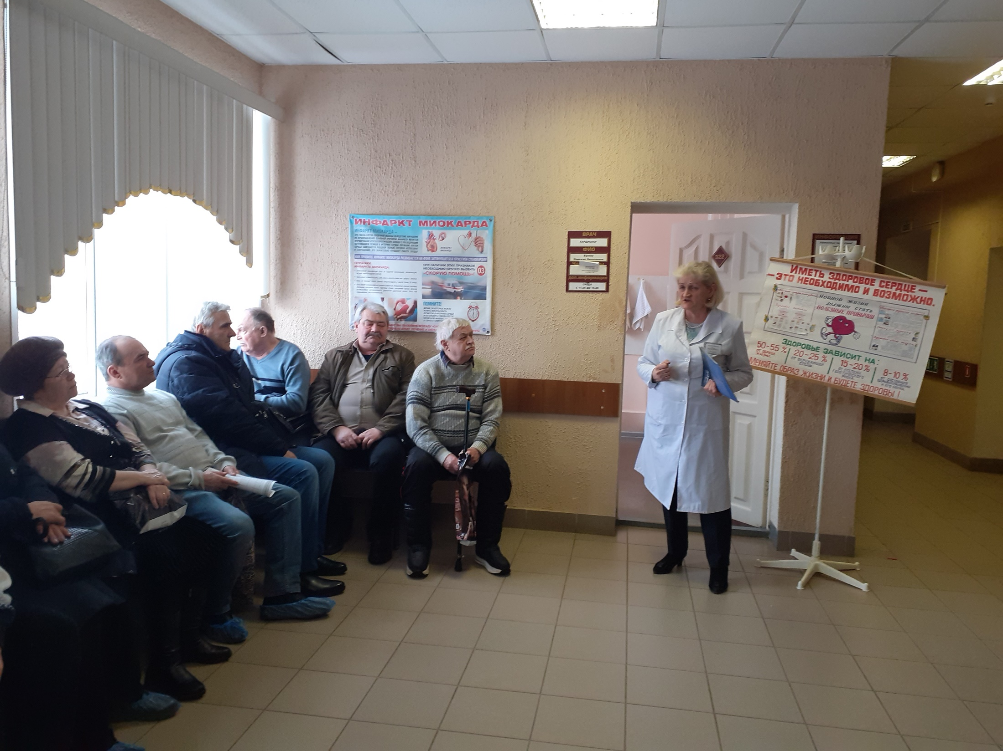

Slide 22
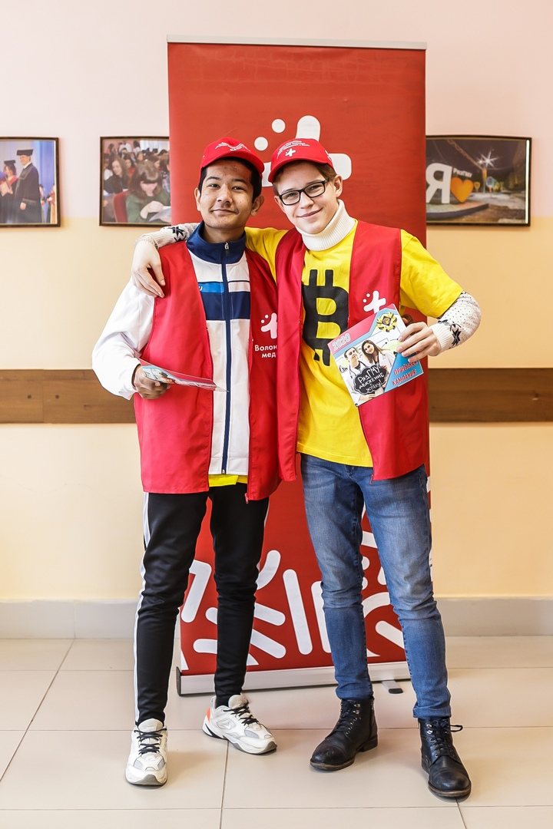

Slide 23


Slide 24
